Slide 1

SPACEWAR
Alessandro Castelli I3BB

Slide 2
Indice
Informazioni sul progetto
Gantt
Design
Diagramma delle classi
Mancanze del progetto
Sviluppi futuri

Slide 3
Informazioni sul progetto
Scopo
Linguaggio utilizzato

Slide 4
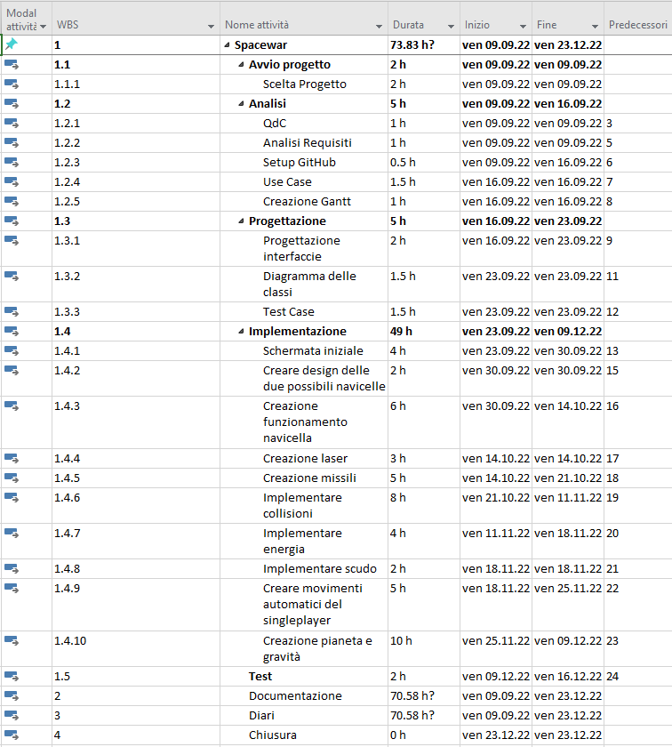
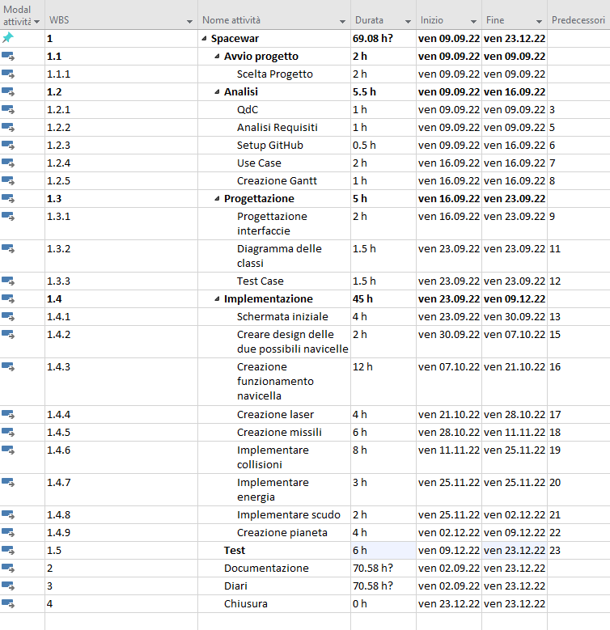
Confronto Gantt preventivo e consuntivo

Slide 5
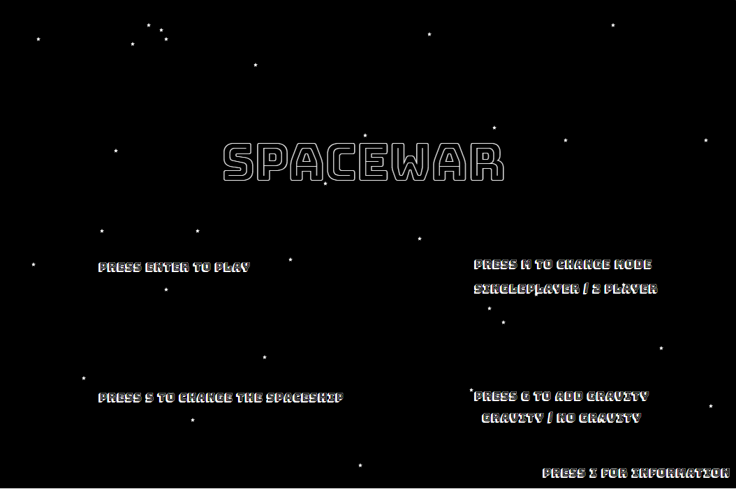
Design home

Slide 6
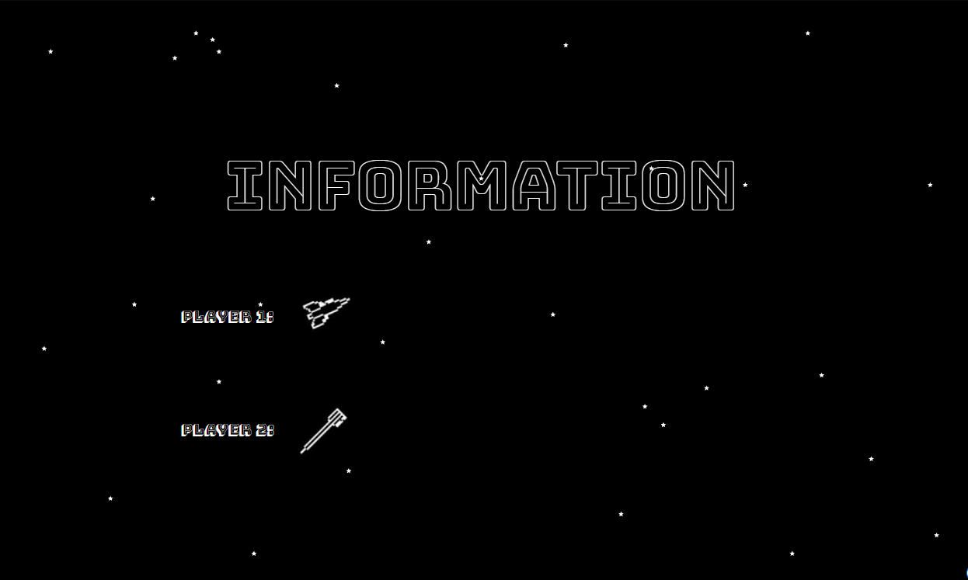
Design info

Slide 7
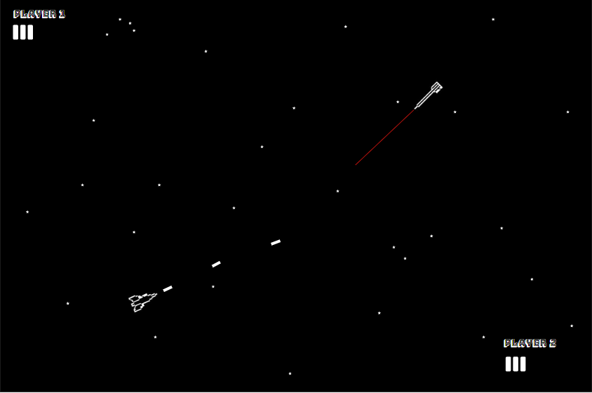
Design game

Slide 8
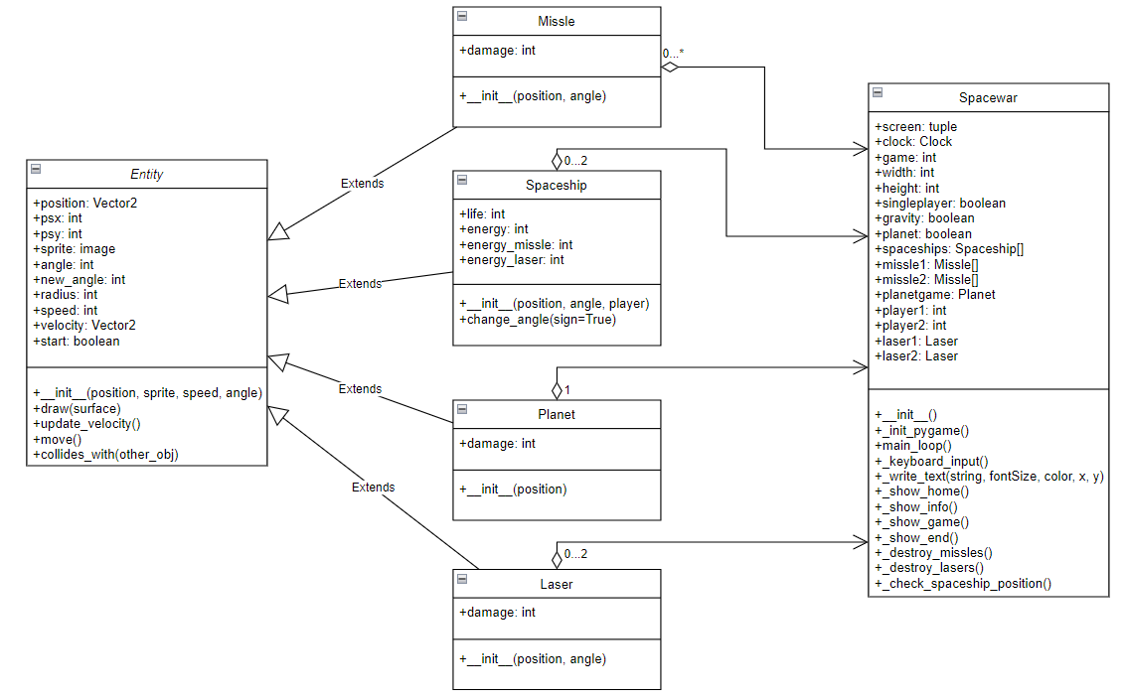
Diagramma delle classi

Slide 9
Mancanze del progetto
Singleplayer
Gravità

Slide 10
Sviluppi futuri
Mettere a posto le mancanze
Versione online
Aggiunta di diverse modalità

Slide 11

Grazie dell’attenzione

